Slide 1
Системная инженерия
Системное мышление

Slide 2
определение
«Системное мышление представляет собой процесс открытия и установления причин – проникновения в существо важнейших процессов, лежащих в основе проблем, с которыми мы сталкиваемся и возможностей, которые мы имеем...» [Senge P. M. (1990) The Fifth Discipline]

Slide 3
ИДЕЯ
Основная идея системного мышления состоит в выявлении, наблюдении и понимании сложных эмерджентных поведений, возникающих в результате динамических взаимодействий нескольких систем в процессе работы. В результате принимаются решения об изменении, исключении или добавлении одной или нескольких систем.
Основана на двух парах идей: эмерджентности и иерархии, а также передаче информации и управлении

Slide 4
описание
ДИСЦИПЛИНА, помогающая увидеть целое.
РАМОЧНАЯ СТРУКТУРА, помогающая увидеть взаимосвязи и характер изменений, а не зафиксированное статическое представление.
НАБОР ОБЩИХ ПРИНЦИПОВ
КОНКРЕТНЫЙ НАБОР ИНСТРУМЕНТОВ И МЕТОДИК

Slide 5
Жёсткие и мягкие системы
Жёсткие системы – дают возможность определить результаты, цели и задачи, которые могут быть получены (достигнуты, решены).
Мягкие системы – конкретные цели не могут быть установлены, решение требует изучения с целью осуществить улучшение.

Slide 6
Модели и моделирование
DYNAMO – первый язык компьютерного моделирования (1950-1960)
SIMSCRIPT
SIMULA
Mathematica, MATLAB
Modelica-2

Slide 7
Парадоксы
Парадокс управления – Командование и управление используются для обеспечения порядка и поддержания соответствия какой-то форме стратегического руководства (цель, задача или результат). Однако, для того, чтобы способствовать развитию инноваций, творческих способностей и чувства самосознания, у вас не должно быть командования и управления.
Парадокс клиента – Для продуктивной работы и получения прибыли необходимо прислушиваться к вашим клиентам. Однако, для того, чтобы воспользоваться преимуществами передовой технологии, которая может дать новые возможности для продуктивной работы и извлечения прибыли, вы не должны прислушиваться к вашим клиентам.
Парадокс разнообразия – Для того, чтобы команда достигла успеха, необходимы как единообразие, так и дифференциация. Единообразие необходимо для того, чтобы обеспечить наличие одновременно боевого духа и чувства сопричастности общей цели. Однако дифференциация с учетом способностей и навыков членов команды необходима для достижения командного успеха.
Парадокс программного обеспечения – Из-за фундаментальной природы программного обеспечения ЭВМ возникает парадоксальная ситуация, когда программные системы нужно планировать, при этом в то же самое время творческие способности программиста требуют, чтобы их не планировали.
Notes:
https://ru.wikipedia.org/wiki/Парадокс_лжеца

Slide 8
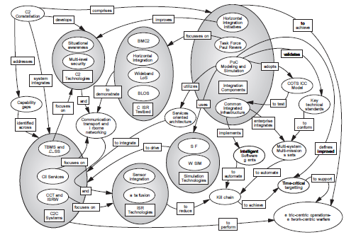
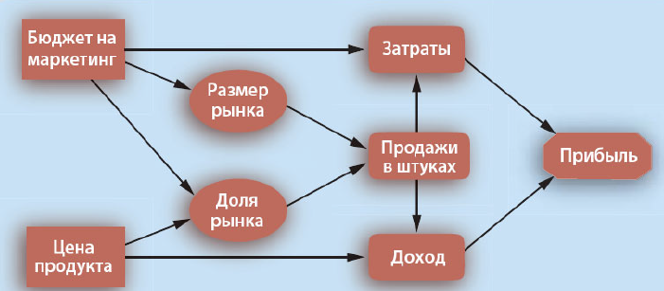
Системные ситуации
Нахождение первопричин – (5 Whys, Root cause problem-solving)
Диаграммы влияния (Howard, The Principles and Applications of Decision Analysis)
Системограммы (Boardman, Sauser)

Slide 9
Проблемные ситуации
Нахождение первопричин – (5 Whys, Root cause problem-solving).

Slide 10
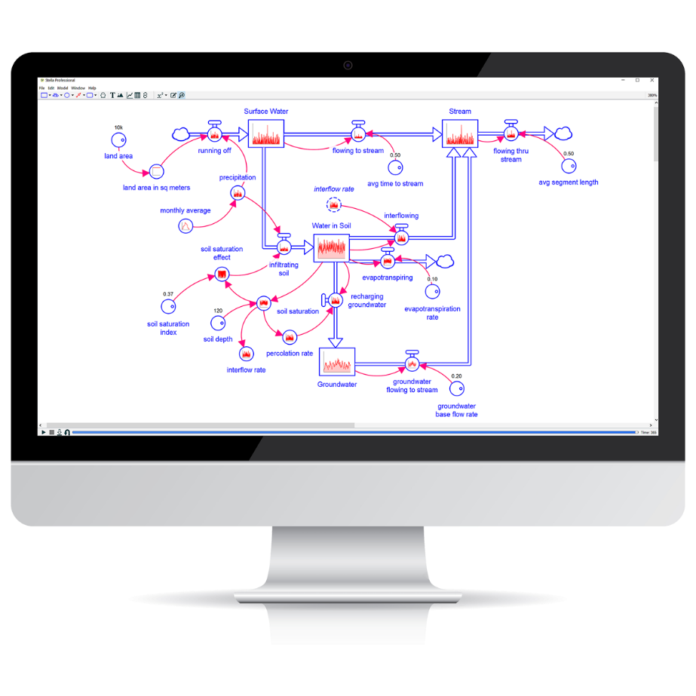
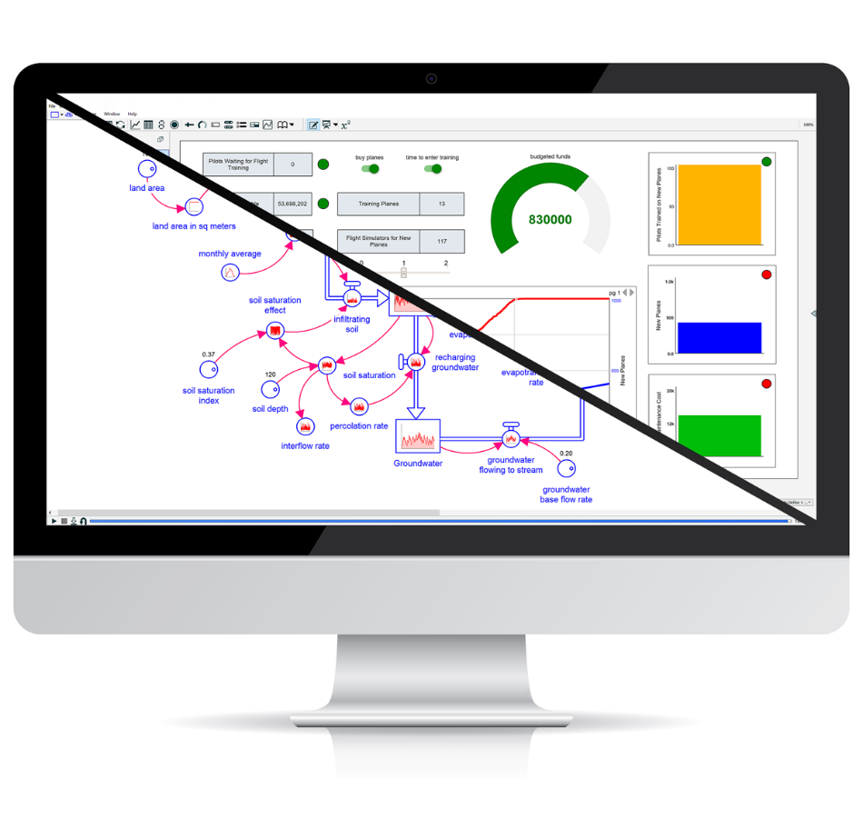
Моделирование динамики
STELLA – Structural Thinking Experimental Laboratory Learning with Animation
iThink – isee systems inc

Slide 11

Принципы
Независимо от моделей, методов и инструментов, используемых для поддержки системного мышления, существует несколько общих принципов, которые дают определенную пищу для размышлений относительно системного мышления и рекомендованы.
Сегодняшние проблемы являются следствием вчерашних решений.
Чем сильнее вы толкаете, тем сильнее система отталкивает вас назад.
Поведение улучшается перед тем, как ухудшиться.
Легкий выход обычно ведет обратно внутрь.

Slide 12
Принципы 2
Лечение может быть хуже болезни.
Быстрее – на самом деле медленнее.
Причина и следствие не являются тесно связанными во времени и в пространстве.
Мелкие изменения могут привести к большим результатам, однако наилучшие способы достижения цели часто наименее очевидны.
Вы можете и иметь пирог, и есть его, но не одновременно.
Поделив слона пополам, вы не получите двух маленьких слонов.
Вины не существует.
Чем больше вы изучаете и узнаете, тем больше вы понимаете, насколько много вам еще нужно узнать.

Slide 13
